Slide 1
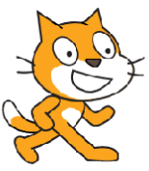
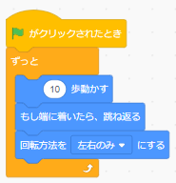
Ⅱ体験編
活動時間_約１５分
２ ビジュアルプログラミング「Scratch」演習セット
「①『Scratch』を使う準備をしよう」
最初は ここから
Notes:
ビジュアルプログラミングには，無償のものから有償のもの，Web上で利用するものからインストールして利用するものまで，様々なものがあります。その中で，ここでは，もっとも手軽で，世界中のプログラミング教育で活用されている「Scratch」について紹介します。

Slide 2
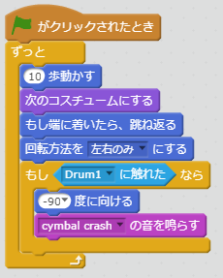
「Scratch」とは？
アメリカのマサチューセッツ工科大学で作られた子供向けのプログラミングソフト。
必要な環境は？
インターネットに接続できるコンピュータがあれば可
（インストール不要）
利用料は？ 無料
特徴は？ ※アカウントを作成すると…
・作ったプログラムは，自動で保存。
・プログラムを友達同士で，共有・公開も可。
・家庭でもプログラムの続きが作成できる。
Notes:
「Scratch」は，アメリカのマチューセッツ工科大学で開発されたプログラミング教育向けのプログラミングソフトです。現在は40を超える言語に翻訳され、世界150カ国以上で使用されています。 日本語にも対応しており，「ひらがな」表示も選べるようになっています。インターネット上のサービスで，先行的に取り組まれている全国の多くの学校で利用されています。
特徴としては，インターネットに接続しているコンピュータがあれば，他には何もいらないということで，今でも，おそらくほぼ全ての学校で利用できるはずです。また，ソフトのインストールの必要もなく，インターネットを閲覧できる環境があれば，どんなパソコン・タブレットからも利用することができます。ちなみに，ダウンロードし，インストールして使うこともできます。
また，登録すると，作成途中のデータを一々保存しなくても，自動で保存してくれたり，プログラムを友達同士で共有したり，公開したりすることができます。加えて，家のパソコンからも自分の作品にアクセスでき，作業の続きもできるということで，学校教育の場で使いやすい設定になっています。

Slide 3
「Scratch」の種類
Scratchの種類 | 特 徴
Scratch3.0 （オンライン版） | 〇Web上で使用でき，インストールは不要 ※インターネット・エクスプローラ等の一部のブラウザでは使用不可 〇サインイン（登録）すれば，自動でプログラムが保存される。
Scratch ディスクトップ | 〇端末にインストールして使用する。インターネット環境は不要 ※https://scratch.mit.edu/download からダウンロード 〇Windows10以上，Mac OS 10.13以上のみ利用可
Scratch2.0 オフラインエディタ | 〇端末にインストールして使用する。インターネット環境は不要 ※https://scratch.mit.edu/download/scratch2 からダウンロード 〇Windows 2000, XP, Vista, 7, 8で利用可
Scratch1.4 | 〇端末にインストールして使用する。インターネット環境は不要 〇端末が古かったり，上記のバージョンが動作しない場合に利用
※学校の端末で利用できるかどうかは， 本パックの「Scratch利用環境判定ツール」で確認してください。
Notes:
スクラッチには，使用するコンピュータ等の端末にインストールしなくても，インターネット環境があれば使える「オンライン版」と，インターネット環境がない場合，端末にインストールして使うディスクトップ版やオフラインエディタ版があります。活動の多様性や拡張性を考えると，オンライン版を推奨しますが，学校の環境に応じて，適切なバージョンを選択してください。
学校の端末で利用できるかは，本パックに含まれている「Scratch利用環境判定ツール」を使用して確認してください。

Slide 4
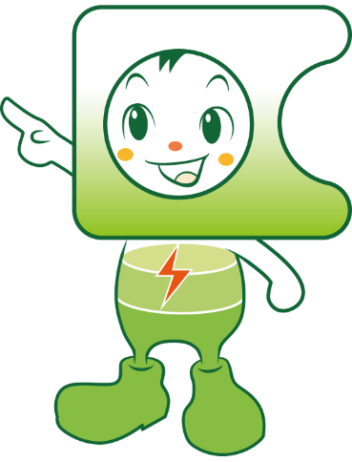
「Scratch」に登録する。
１ インターネット検索サイト等で「Scratch」を検索するか，
右記のURLにアクセスする。 https://scratch.mit.edu/
検索ワード ➡ 〇 Scratch × スクラッチ
※ 検索した場合，下記の検索結果を選択して開く。
これが，Scratch
のページだよ。
Notes:
ここでは，オンライン版を使うための準備について説明します。オンライン版は登録しなくても，誰もが自由に使うことができますが，登録することで様々な便利な機能が使えますので，登録して使うことを勧めます。
まず，最初に「Scratch」を検索します。その際には，カタカナではなく，アルファベットで検索すると，検索しやすいと思います。

Slide 5
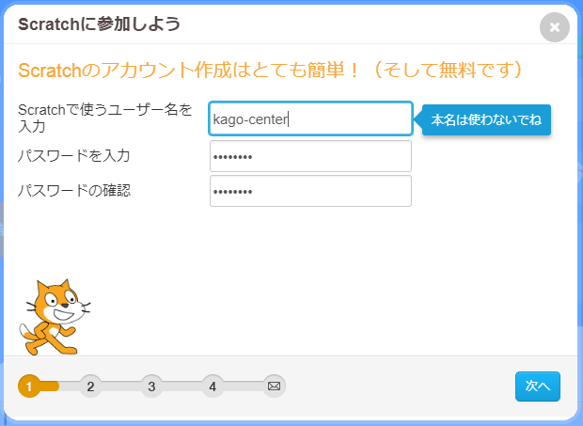
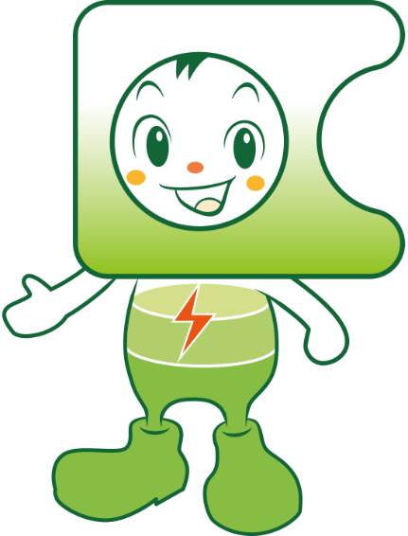
「Scratch」に登録する。
２ メニューから「Scratchに参加しよう」をクリックする。
３ ユーザー名（本名を使わない）とパスワードを入力する。
Notes:
次に，「Scratch」のトップページで，上部のメニューから「Scratchに参加しよう」をクリックします。（クリック）
すると，アカウント作成ウィンドウが開きますので，ユーザー名とパスワードを決めて，入力します。この際，ユーザー名には，本名を使わないようにしてください。ユーザー名は学校名の一部や生徒番号等を組み合わせるなど，工夫して決めてください。 ユーザー名は既に登録されているものは使用できませんので，「そのユーザー名は既に使われています」というメッセージが表示されたら，文字や数字を付け足すなどして，別のものに変えて登録してください。入力が終わったら「次へ」をクリックします。

Slide 6
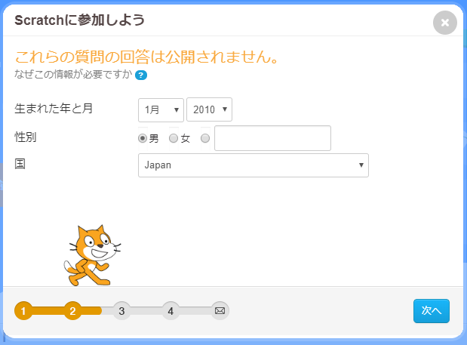
「Scratch」に登録する。
４ 生年月と性別，国（Japan）を入力する。
Notes:
次に，生まれた年・月，性別，国を選択して入力し，「次へ」をクリックしてください。

Slide 7
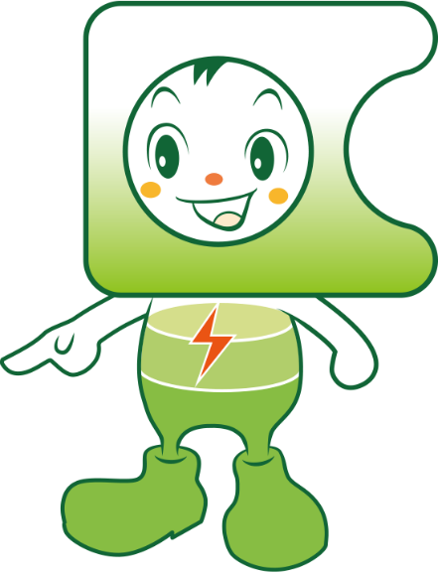
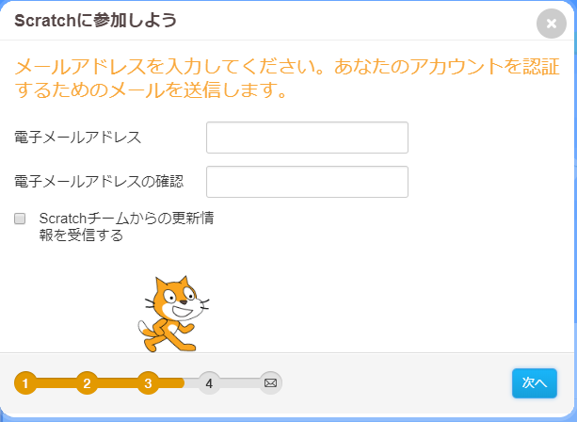
「Scratch」に登録する。
５ メールアドレスを入力する。
児童・生徒用
一般用
Notes:
次に，メールアドレスを入力します。アカウントを取得するには，メールアドレスは必須となります。「Scratch」の特徴である共有機能をつかうために，この入力が必要となります。児童生徒がアカウントを取得するには，学校や自治体によって児童・生徒に割り振られた個人用のメールアドレスを使用するのが理想的ではありますが，それが無い場合は，学校等のメールアドレスを暫定的に使用する等の工夫を行ってください。後で，説明しますが「教師用アカウント」を申請すれば，教師用のメールアドレス一つで，クラス分の児童・生徒用のアカウントを取得することができます。
なお，前の画面で入力した，生まれ年によって，画面の表示が上記のように異なります。入力したら「次へ」をクリックしてください。

Slide 8
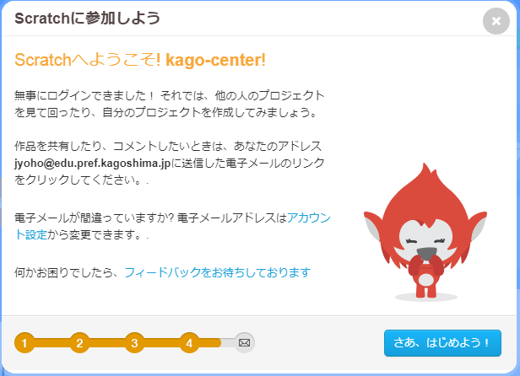
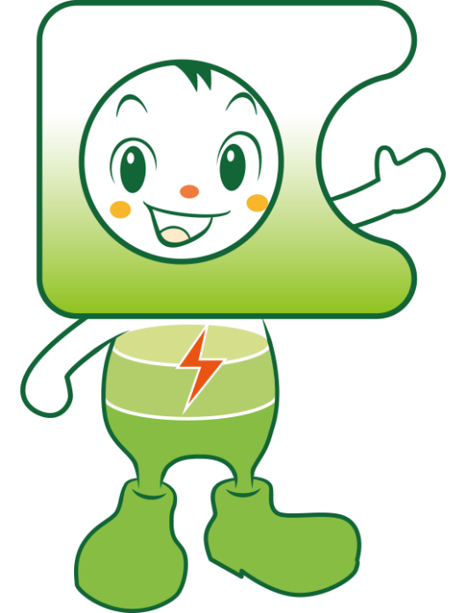
「Scratch」に登録する。
６ ログイン完了！
Notes:
これでログインは，完了です。「さあ，はじめよう！」のボタンをクリックしてください。「Scratch」のトップ画面の右上に，登録したユーザー名が表示されていることを確認してください。これで，作成したプログラムが自動的に保存されるようになりました。また，インターネットにつながる端末ならどれでも，学校や家庭でもユーザー名とパスワードを入力すれば，作成途中のプログラムの続きから始めることができます。

Slide 9
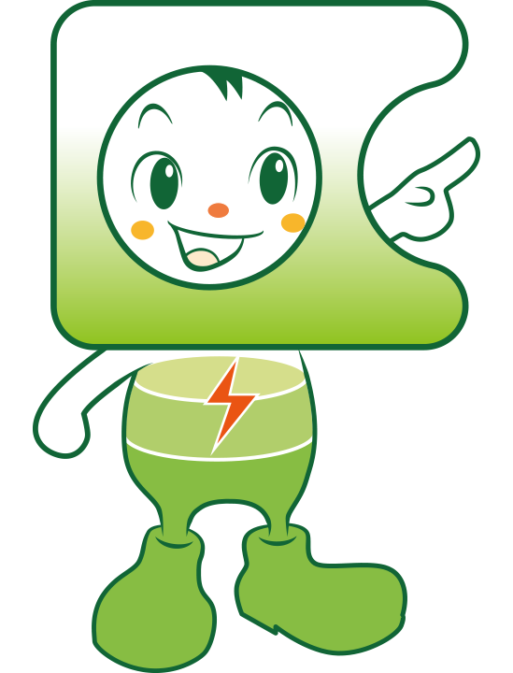
「Scratch」に登録する。
７ メールアドレス
を認証する。
Scratchのコミュニティに参加しよう！
Notes:
「Scratch」では，作成したプログラムを共有（公開）したり，他の人が作成したプログラムを見たりするなど，世界中の人たちと交流することができます。そのために，登録したメールアドレスに送られてくるメールに記載されたURL（アドレス）をクリックして，アドレスの認証を行ってください。これで共有機能が使えるようになります。

Slide 10
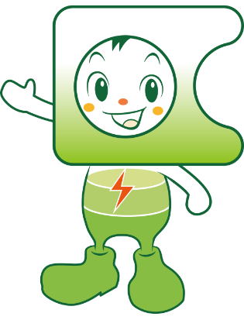
Scratchアカウントでサインインしてできること
〇自分の作品が，Scratch上で自動保存できる。
〇自分の作品をScratchコミュニティーサイト上で
公開・共有できる
〇他のユーザーの作品をコピーしてオリジナル作品を 作ることができる（リミックス）
〇気に入った作品をお気に入り登録できる
〇フォーラムや作品に対するコメントの投稿ができる （自分の作品へのコメントがもらえる）
〇Scratchコミュニティーサイトでの貢献などによって Scratcher（スクラッチャー）の称号が与えられる
※作品を公開する場合には，
権利が発生する画像や音源等は使用しないこと！
Notes:
「Scratch」アカウントで，サインインすることで，ここに示したような様々なことができるようになります。自分の作品が自動的に保存されるだけでなく，それを共有設定にすることで，クラスの友達だけでなく，世界中に公開できるようになります。また，公開されたプログラムは，誰もが自由にコピーしたり，それを改変（リミックス）したりすることもできます。このため，公開する作品に著作権などの権利が生ずる画像や音源等が使われていないかを十分に注意する必要があります。例えば，Web上でフリー素材として公開されているものの中には，著作権を放棄していないものも多くありますので注意が必要です。（※「Scratch」内にあらかじめ準備されているものは公開可能です。）
また，公開された作品には，コメントを付けたり，コメントをもらったりすることができますので，クラスでの相互評価や，地域や世界に向けた情報発信等，多様な活動が期待できます。

Slide 11
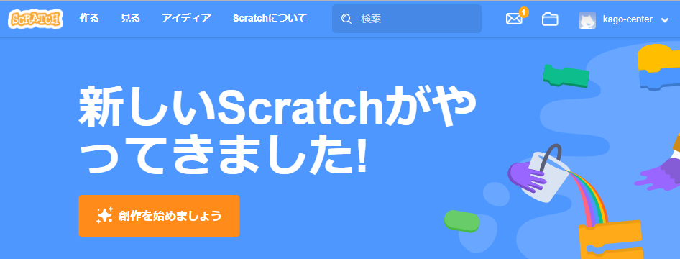
準備はこれで完了！
Notes:
これで「Scratch」を使う準備が整いました。
プログラムを作る前に，「Scratchコミュニティ」等の様々な機能について，まず押さえておきましょう。

Slide 12
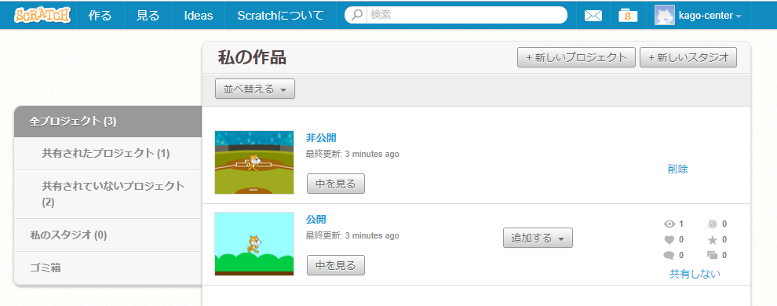
「Scratch」コミュニティサイト
非公開のプログラム
公開したプログラム
Notes:
自分で作成したプログラムは，トップメニューの右側にあるフォルダのアイコン（または，自分のユーザー名をクリックして，表示されるサブメニューから「私の作品」を選択）から，表示させることができます。この画面では，これまでに作成し，自動保存されているプログラム（プロジェクト）が一覧表示されるほか，共有に設定し公開されているプログラムを，何人が見て，何人がコメントしており，そして，何人が「いいね！」をつけてくれているか等が一目で分かるようになっています。
作成したプログラムは，この一覧からプログラムの続きを作成したり，プログラムの削除，公開・非公開等を行ったりすることもできます。

Slide 13
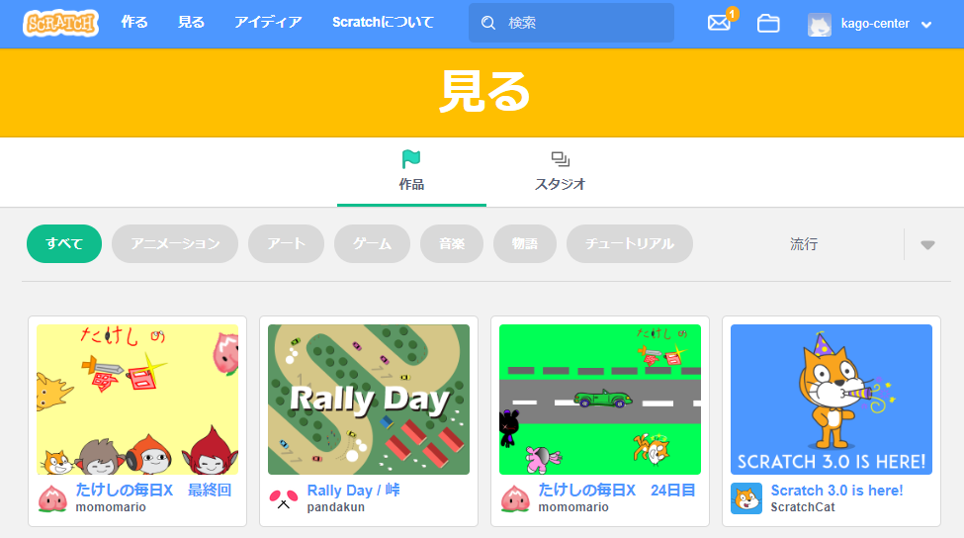
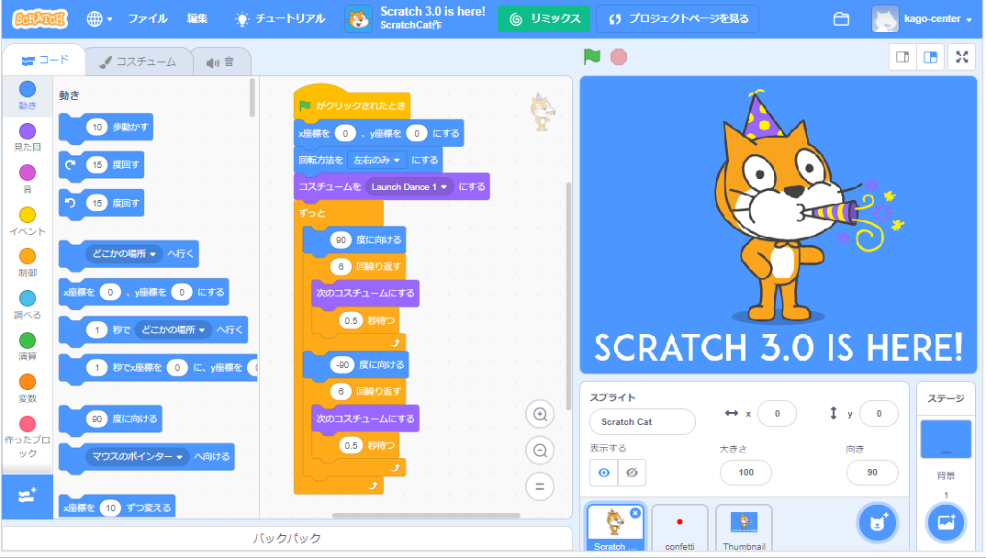
他の人の作品を見る
検索して作品をさがす。
プログラムの中を見る。
Notes:
「Scratch」のコミュニティサイトでは，多くの作品が公開されています。これらの作品は，トップメニューの「見る」をクリックしてみることができます。
公開されたプログラムはコピーや改変は自由ですので，そのまま自分の作品に取り入れることもできます。
お目当ての作品をさがすときには，トップメニューにある検索ウィンドウから，キーワードで検索することもできます。

Slide 14
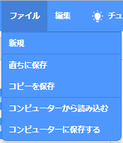
言語を選ぶ
ファイル操作
Notes:
この他に，トップメニューの地球を模したアイコンをクリックすると，言語を選択することができます。日本語の場合，「ひらがな」も選択できるので，低・中学年が利用する場合などには，ここで切り替えて利用してください。
また，トップメニューの「ファイル」をクリックすると，上から，「新規」にプログラムを作成する，現在のプログラムを「直ちに保存」する，プログラムの「コピーを保存」することができます。
インターネットに接続されている環境では，プログラムはクラウドに保存されますが，使用しているコンピュータに作品のファイルを保存したい，逆に使用しているコンピュータから別のファイルを読み込みたいという場合には，下の二つのサブメニューから行うことができます。

Slide 15
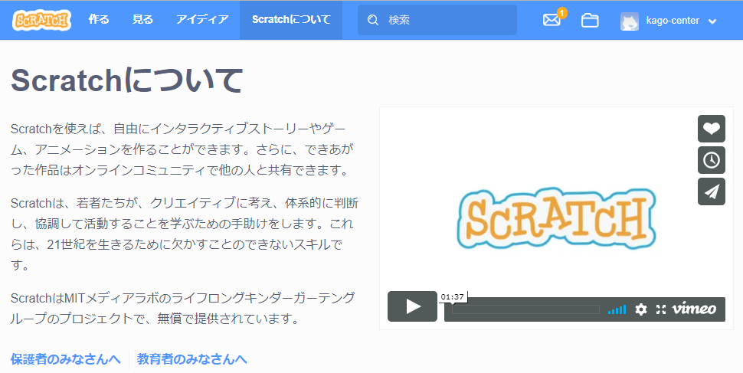
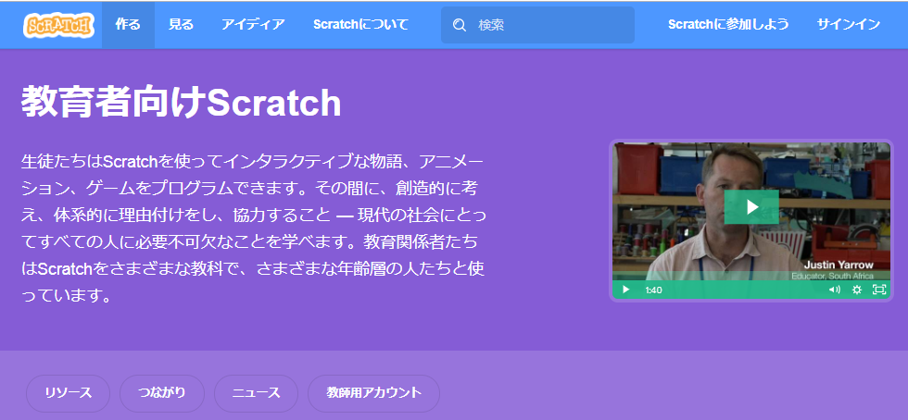
参考：教師用アカウントを申請する
https://scratch.mit.edu/educators/faq
Notes:
教師用アカウントを取得すると，児童・生徒用アカウントの作成を容易にし，児童・生徒の作品のスタジオへの追加，コメント活動のチェックなどができるようになります。その意味では，児童・生徒に活動させる上では管理しやすくなっています。ただ，教師が設定した「クラス」を閉じると児童・生徒は，使用できなくなるなどの権限や制限が付されます。（※教師のログインの有無には関係なく，児童生徒は使用できます。）なので，どのように児童・生徒に使わせたいかを考えて申請を行う必要があります。これは基本的に，教育関係者のみの申請となっています。詳細は「教育者向けScratch」のページや教師用アカウントFAQ（https://scratch.mit.edu/educators/faq）を参照してください。

Slide 16
「Scratch」を始めよう！
Notes:
それでは，プログラムを作ってみましょう！トップ画面の左上のメニューから「作る」を選んでクリックしてください。または「創作を始めましょう」のボタンをクリックしてください。（※このボタンは，今後，表示されなく場合があります。）

Slide 17
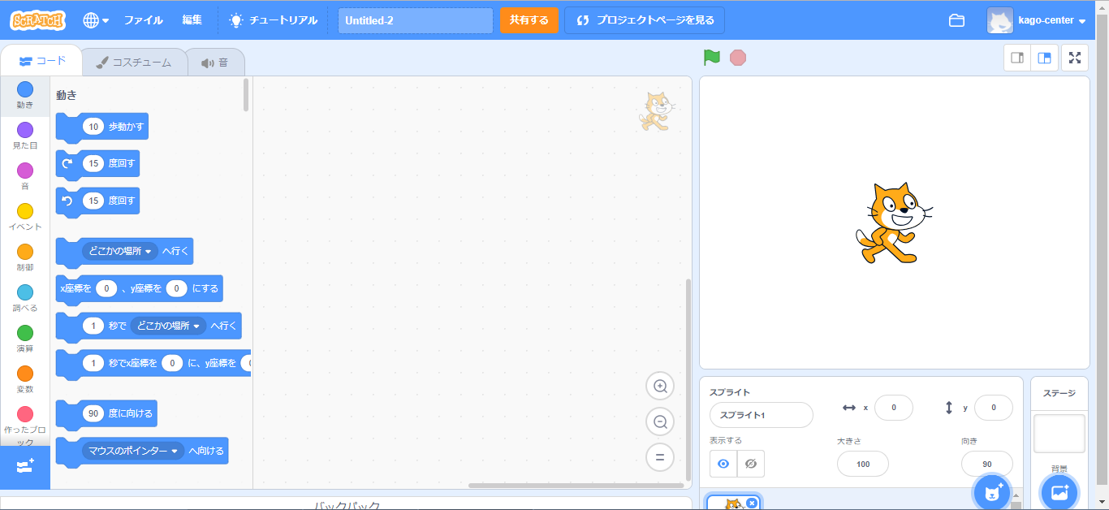
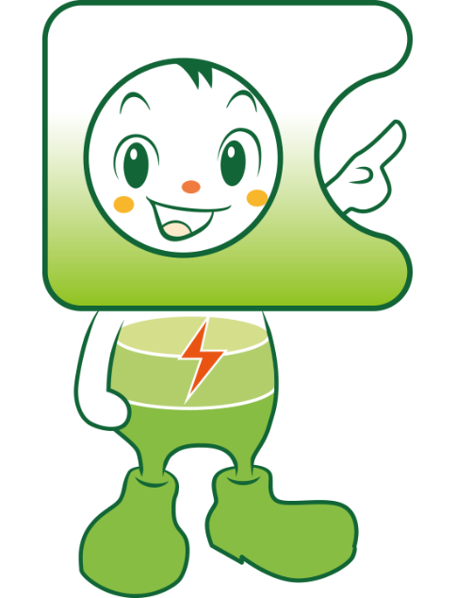
「Scratch」を始めよう！
これが，プログラムを作る画面のページだよ。
詳しくは，Ⅱ体験編２－②以降を見てね。
Notes:
これが，「Scratch」のプログラムを作る画面です。実際の作り方や画面の詳しい説明は，本パックのⅡ体験編２ー②以降を順番に参照してください。

Slide 18
Ⅱ体験編
２ ビジュアルプログラミング「Scratch」演習セット
「①『Scratch』を使う準備をしよう」
Ⅱ体験編２－②
に進もう！
Notes:
「Scratch」には，作成の仕方のヒントになる「チュートリアル」も準備されているので，こちらも参考にしつつ，次に進みましょう！

